Slide 1
Poids de l’hétérogénéité du paysage sur la structure génétique des populations de petits rongeurs
Mise en place d’une simulation théorique fondée sur l’exemple des campagnols dans la zone de Chizé

Slide 2
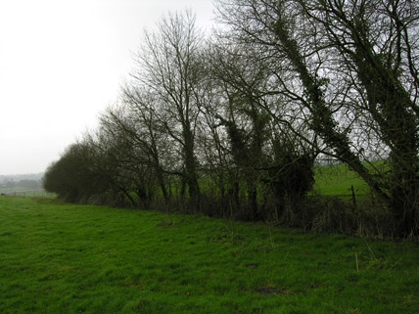
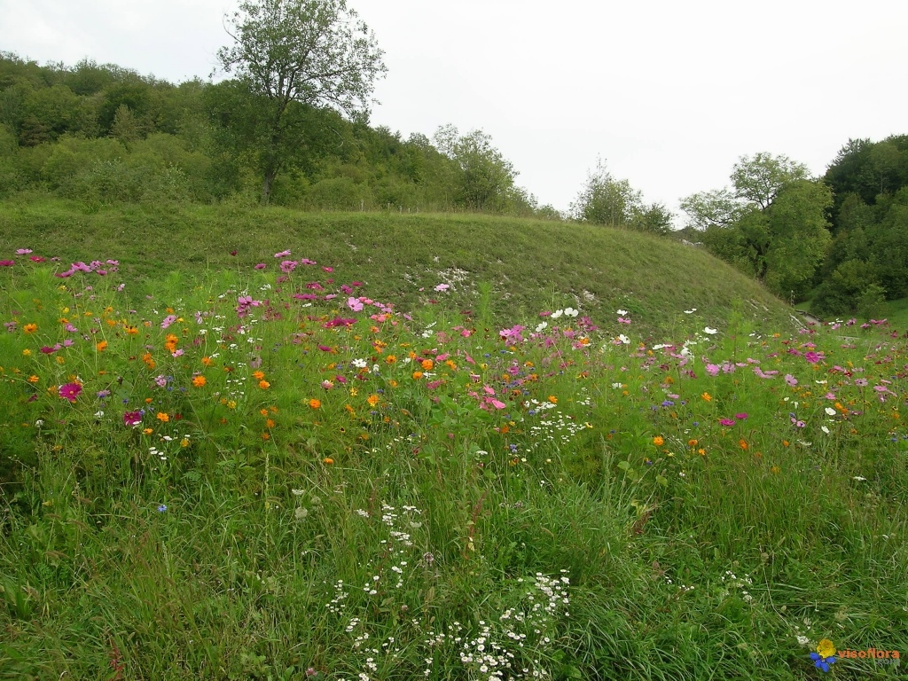
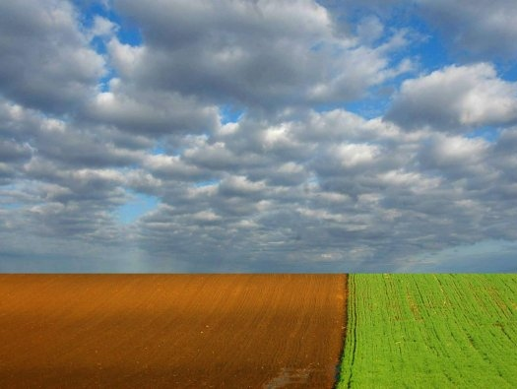
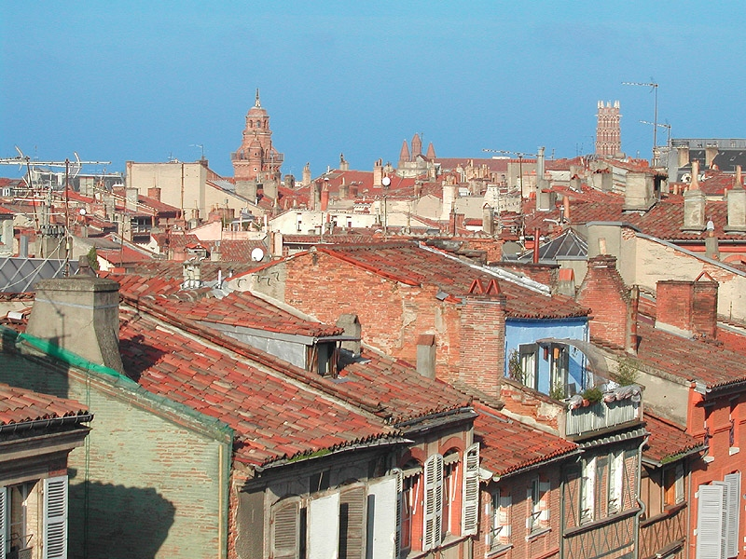
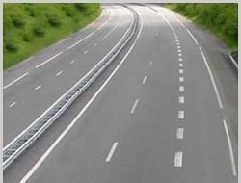





Nature des substrats pris en compte
biotope (rodents ‘affinity)
hedge (9)
fallow (7)
field (3)
house
& road (1)
Highway (0)

Slide 3
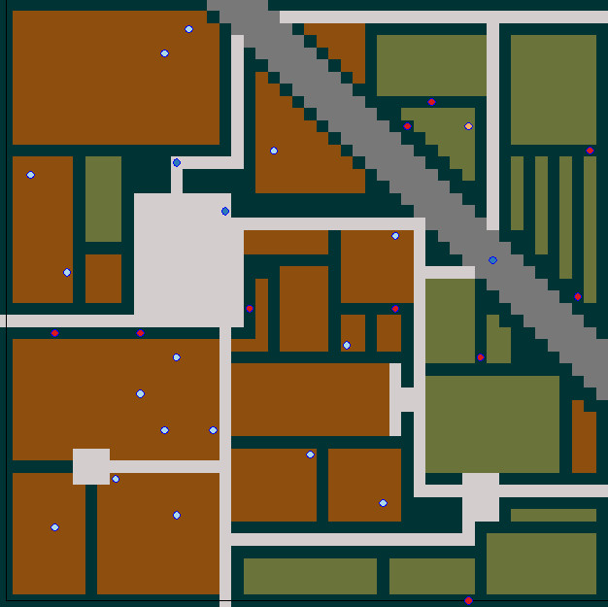
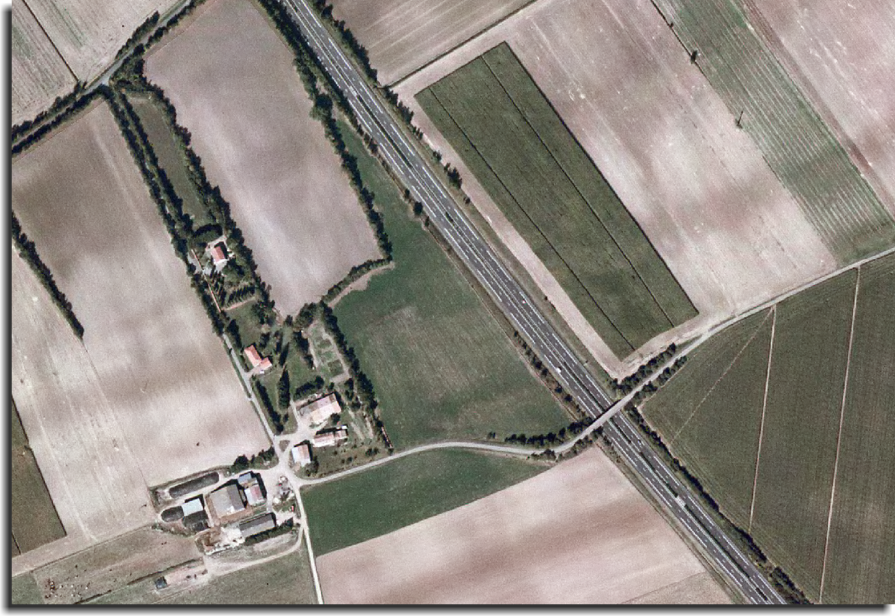
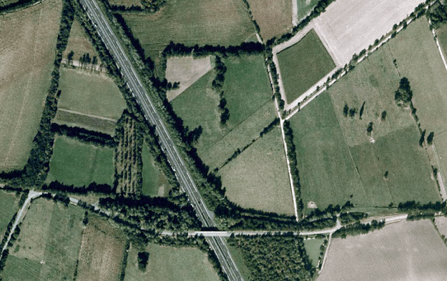
Exemple de grille théorique

Slide 4
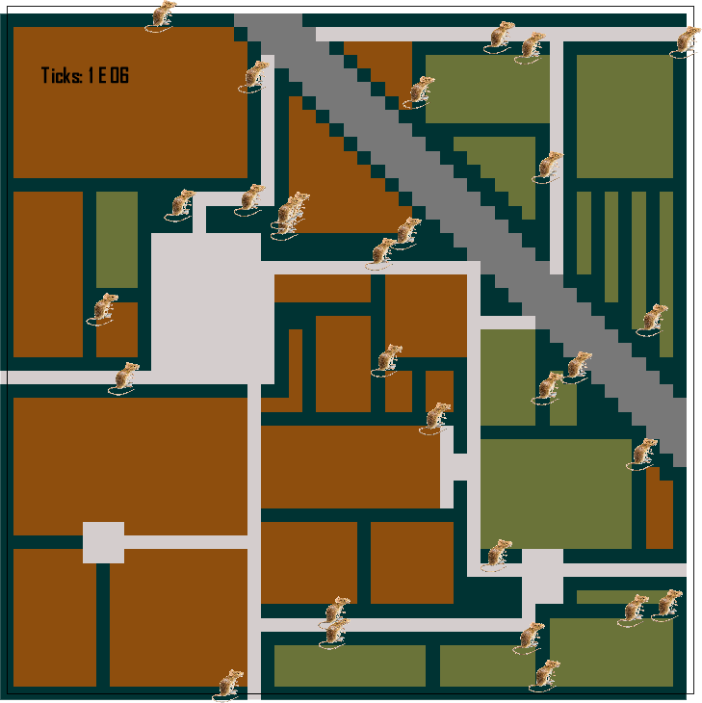
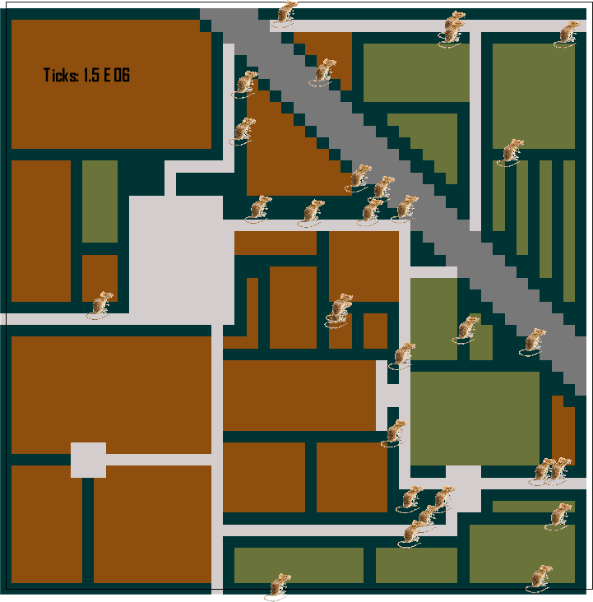
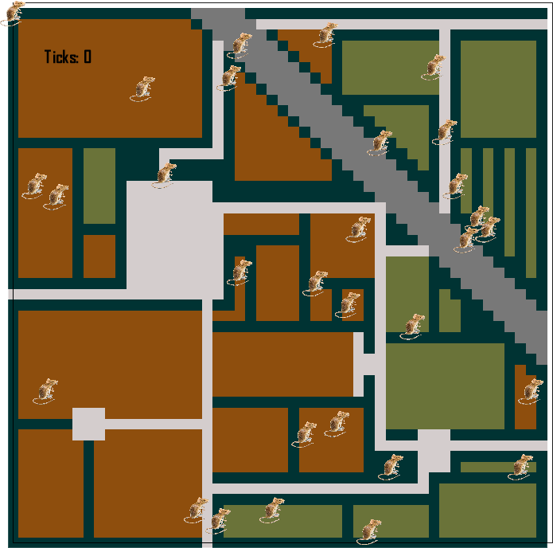
Déplacement par affinité
t₀: disposition au hasard
t_{2ans} : occupation des bordures
t_{3ans} : translation vers zones à "jachère« (+ bordures)
exemple de simulation placer un pont (ou un burrow) -> ?
1 pas de temps: 1 minute

